Slide 1
Presentación de avance
Sticco I, Frank G, Dorso C

Slide 2
Outline

Slide 4
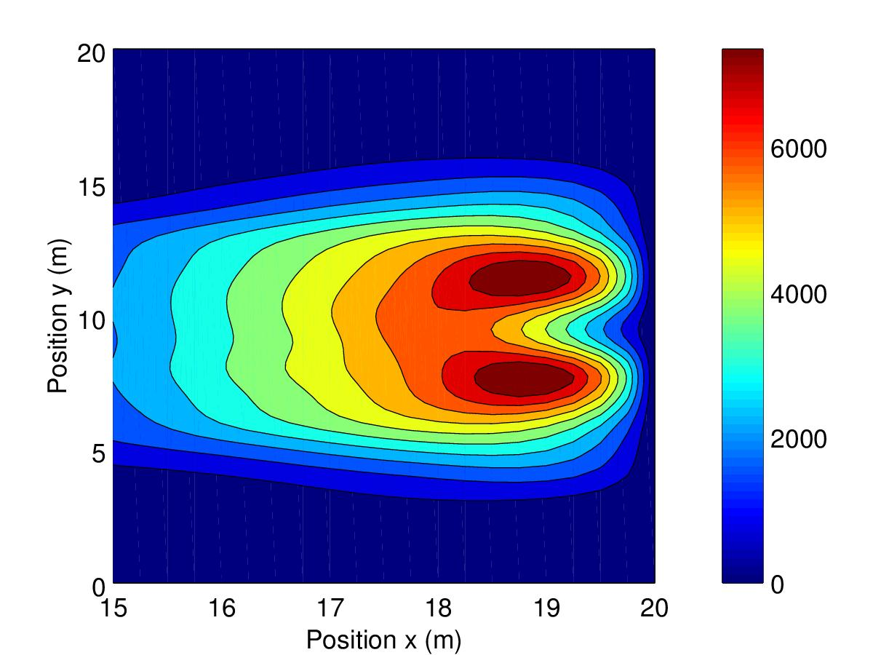
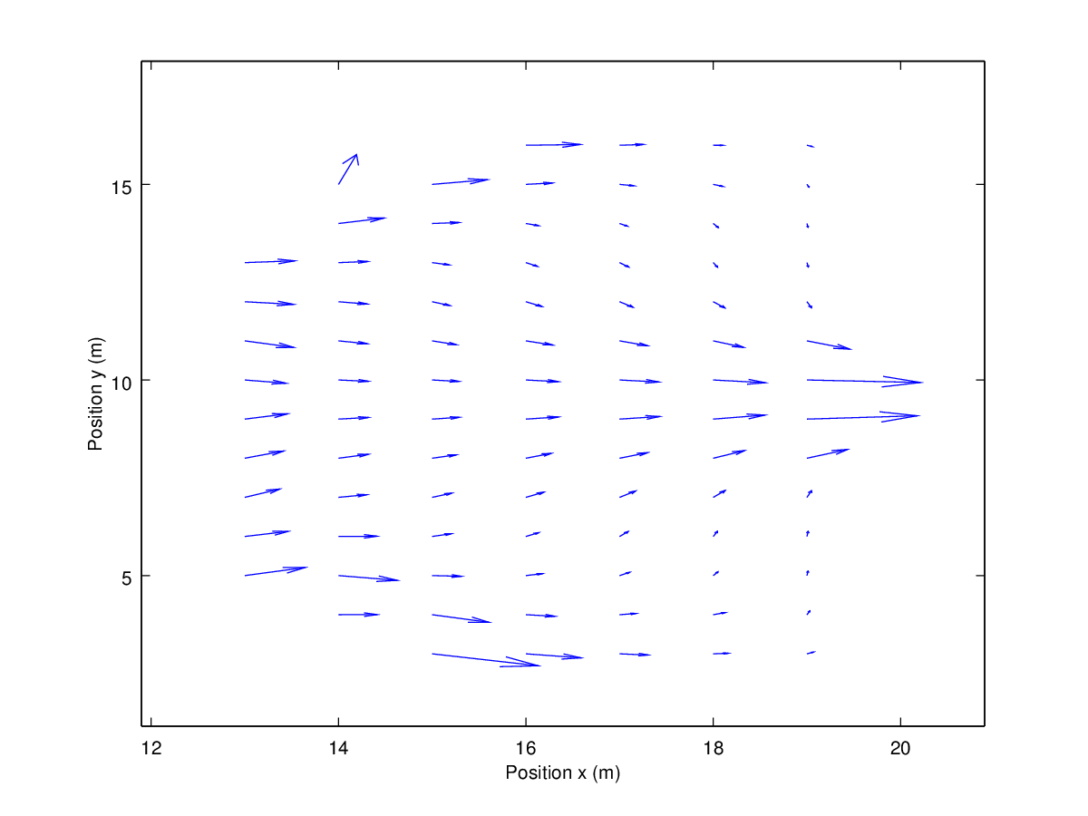
225 individuos, Puerta 3.6 m , vd= 4 m/s

Slide 5
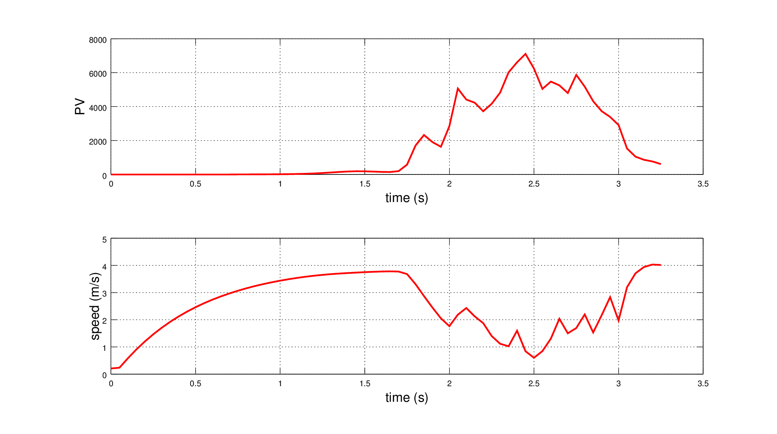
225 individuos, particula del centro, vd= 4 m/s

Slide 6
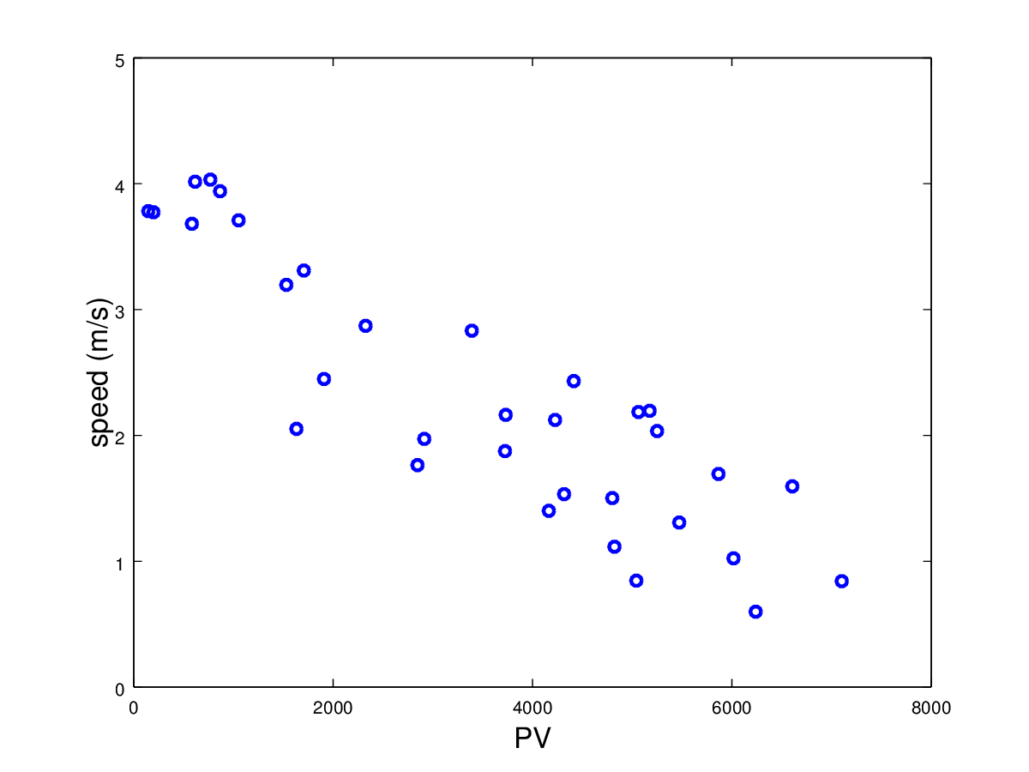
225 individuos, particula del centro, vd= 4 m/s

Slide 7
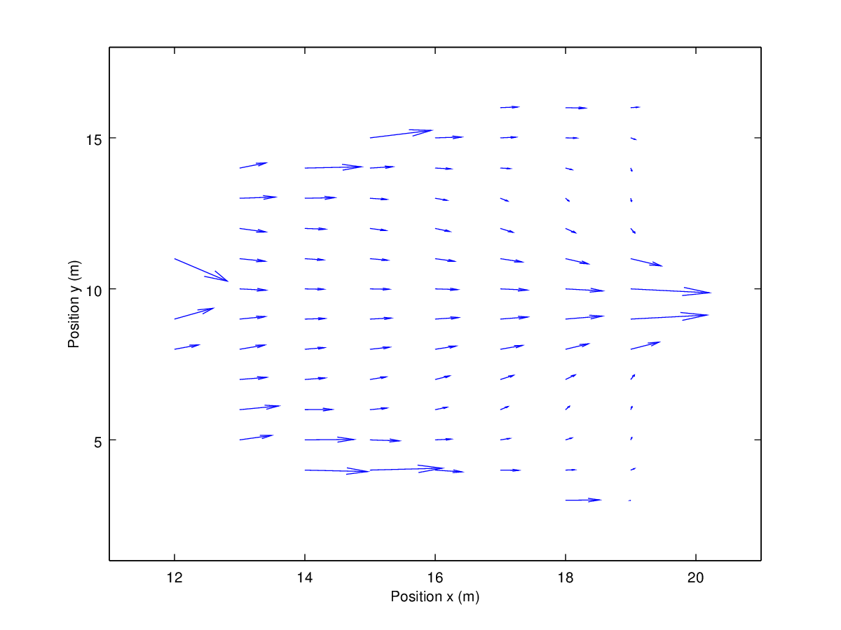
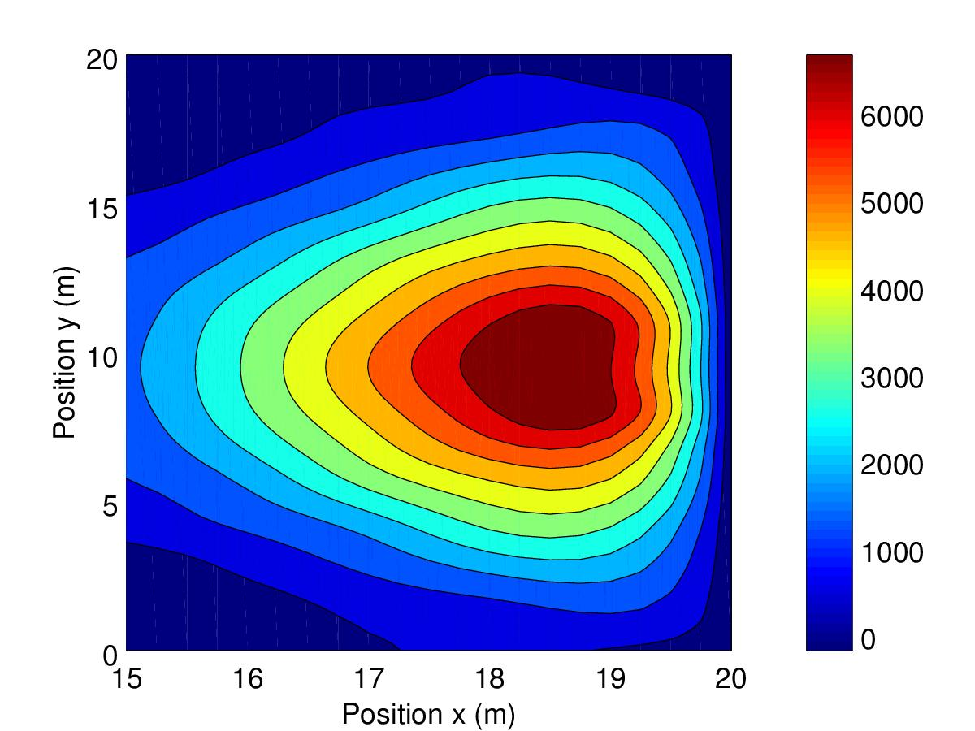
225 individuos, particula del centro, vd= 4 m/s Door =1.2 m

Slide 8
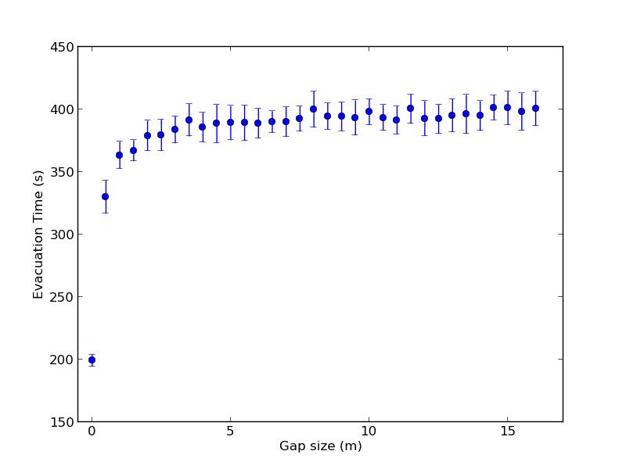
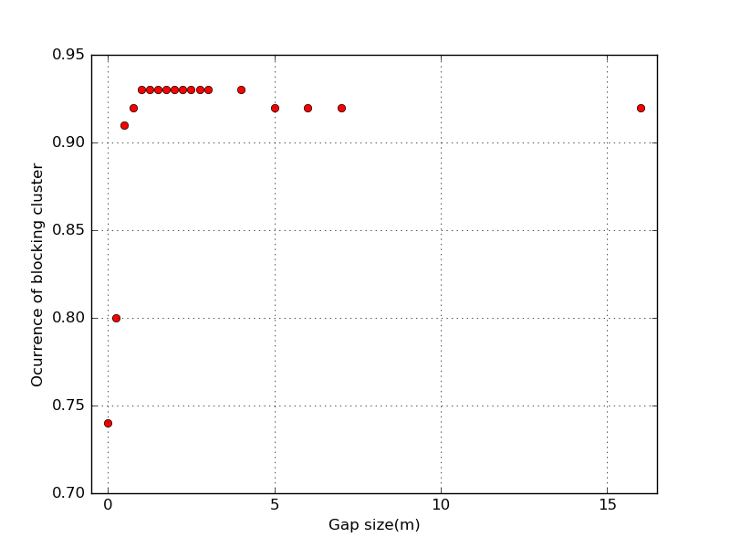
961 individuos vd= 4m/s

Slide 9
961 individuos vd= 4m/s

Slide 10
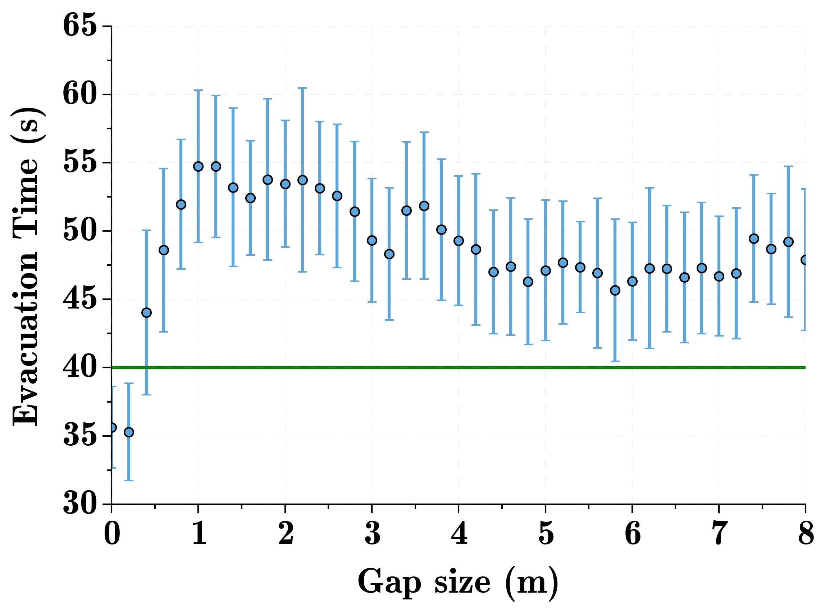
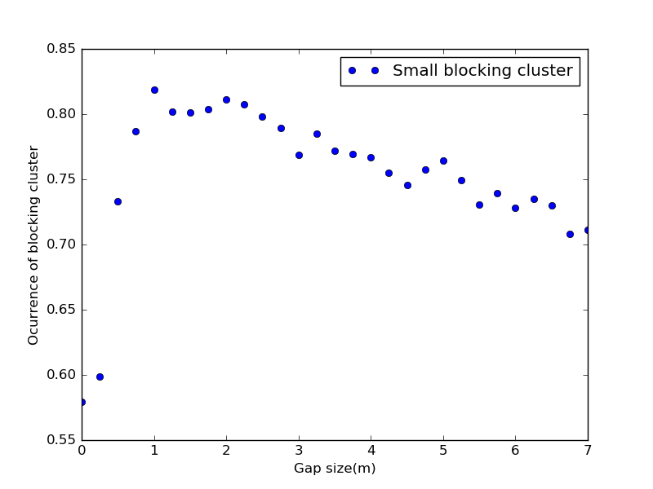
225 individuos vd= 4m/s

